Slide 1
Розгадай ребуси
МАТЕМАТИКА
5 клас

Slide 2
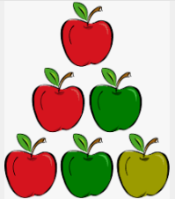
Натуральні числа. Додавання і віднімання натуральних чисел

Slide 3
Цифра

Slide 4
Натуральні

Slide 5
Нуль

Slide 6
Нуль

Slide 7
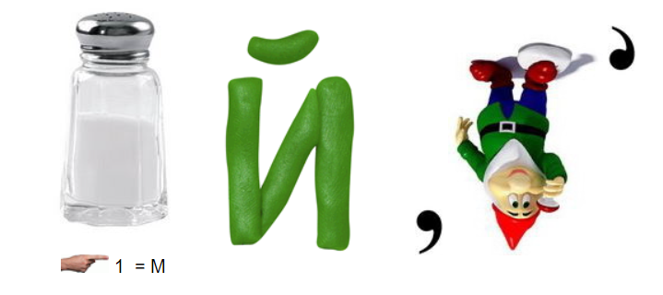
Мільйон

Slide 8
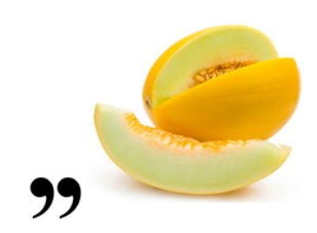
Порівняння

Slide 9
Округлення

Slide 10
Додавання

Slide 11
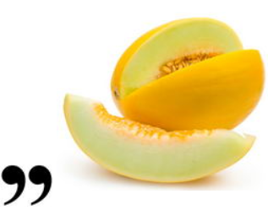
Віднімання

Slide 12
Сума

Slide 13
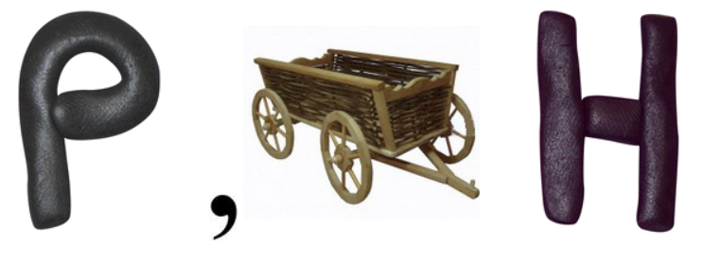
Різниця

Slide 14
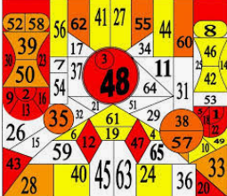
Множення та ділення натуральних чисел

Slide 15
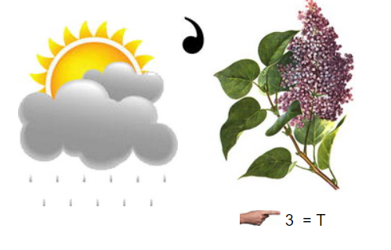
Добуток

Slide 16
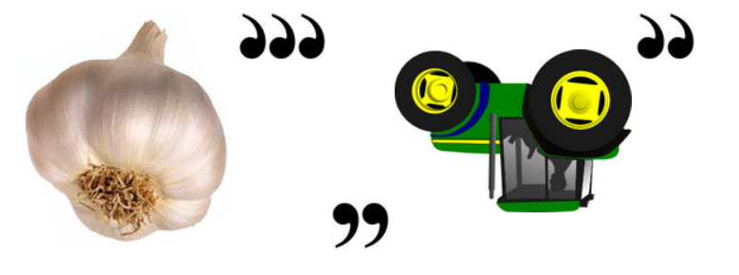
Частка

Slide 17
Множник

Slide 18
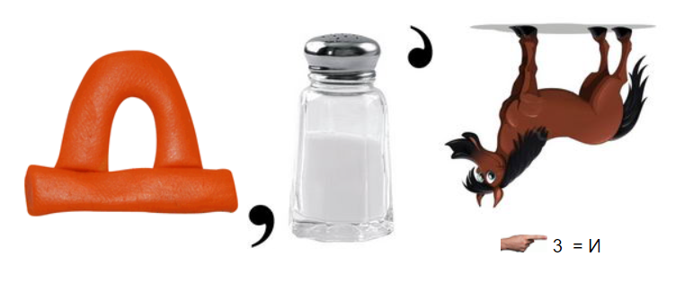
Дільник

Slide 19
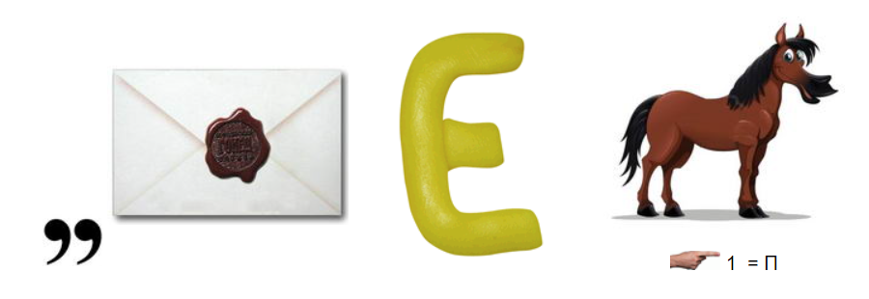
Степінь

Slide 20
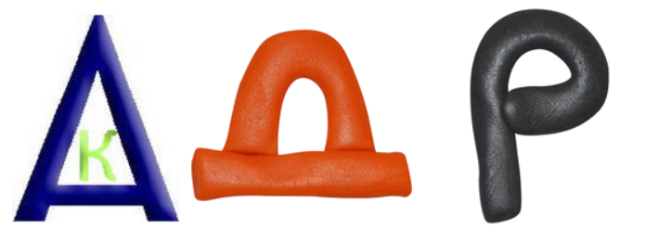
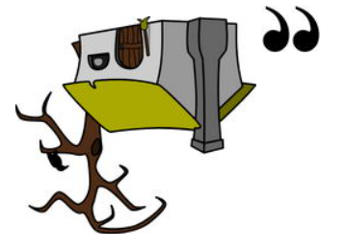
Квадрат

Slide 21
Куб

Slide 22
Остача

Slide 23
Вирази. Рівняння. Задачі

Slide 24
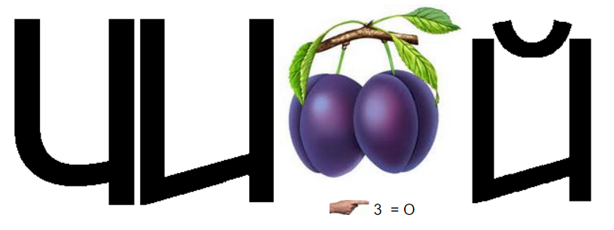
Числовий

Slide 25
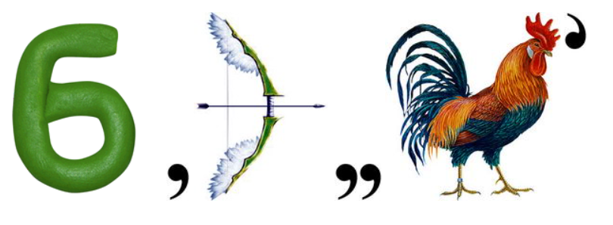
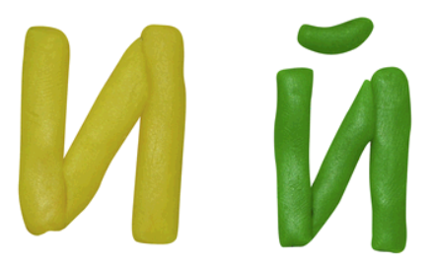
Буквений

Slide 26
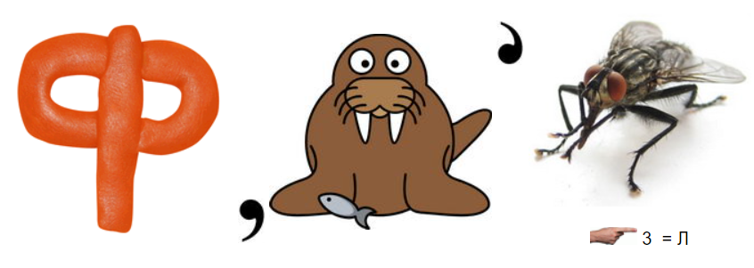
Формула

Slide 27
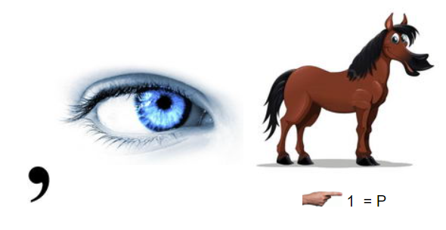
Корінь

Slide 28
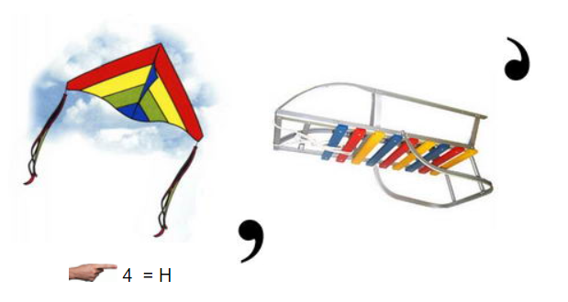
Змінна

Slide 29
Шлях

Slide 30
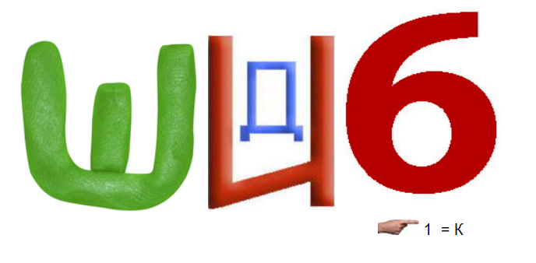
Швидкість

Slide 31
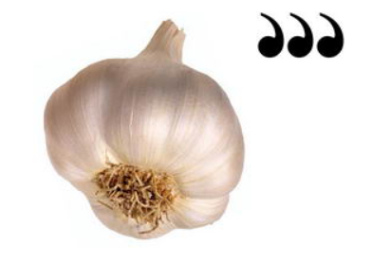
Час

Slide 32
Ціна

Slide 33
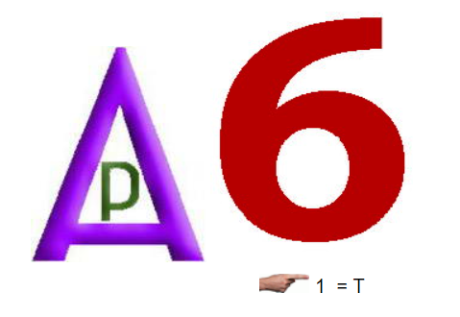
Вартість

Slide 34
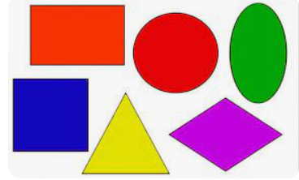
Геометричні фігури і величини

Slide 35
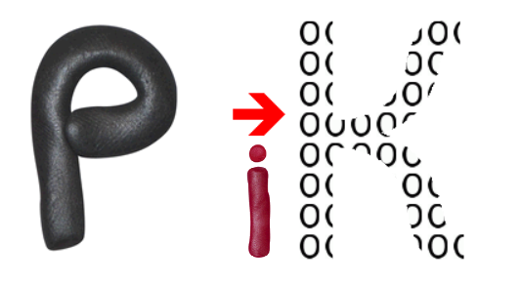
Відрізок

Slide 36
Пряма

Slide 37
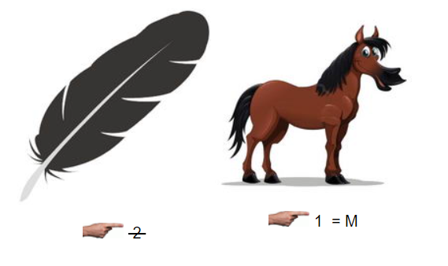
Промінь

Slide 38
Координати

Slide 39
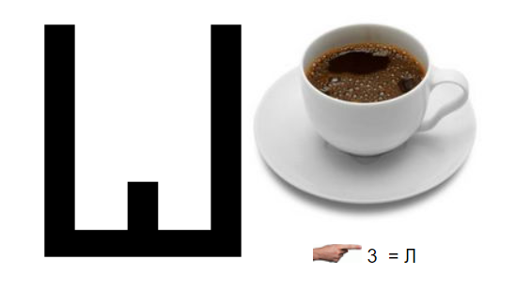
Шкала

Slide 40
Кут

Slide 41
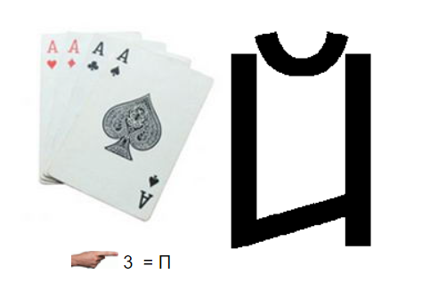
Тупий

Slide 42
Градус

Slide 43
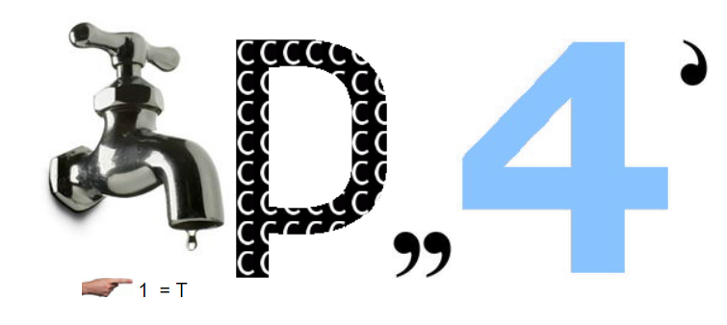
Транспортир

Slide 44
Трикутник

Slide 45
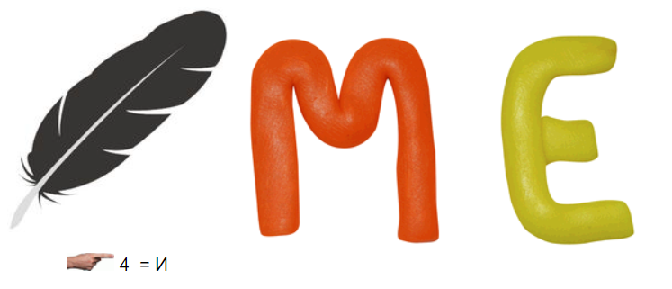
Периметр

Slide 46
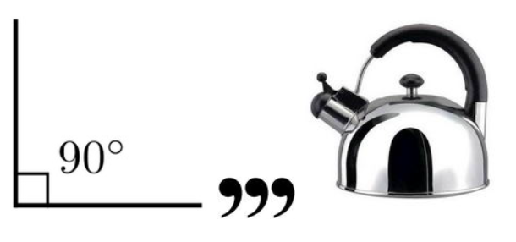
Прямокутник

Slide 47
Квадрат

Slide 48
Площа

Slide 49
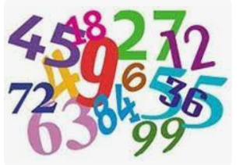
Подільність натуральних чисел

Slide 50
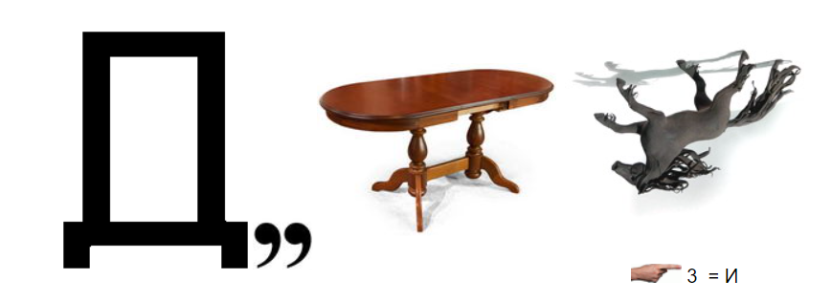
Дільник

Slide 51
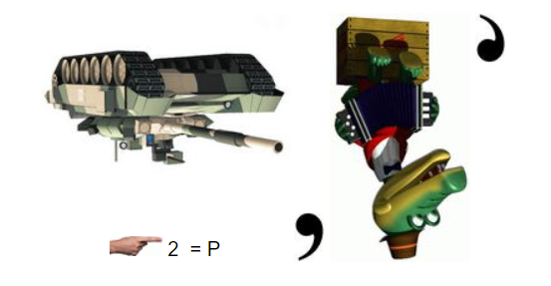
Кратне

Slide 52
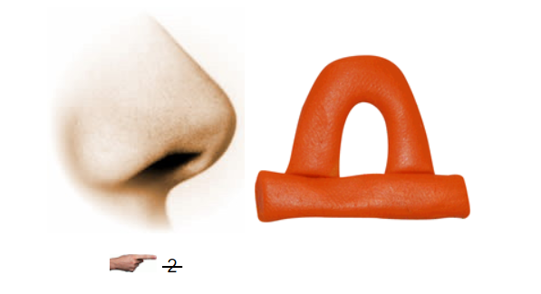
НСД

Slide 53
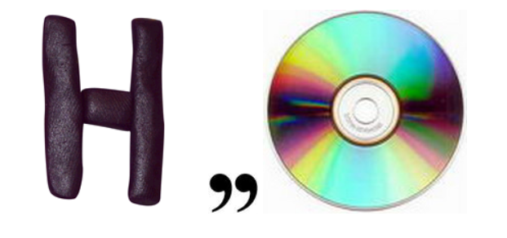
НСК

Slide 54
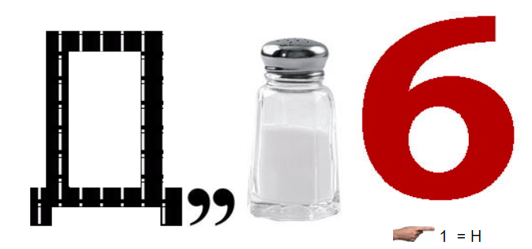
Подільність

Slide 55
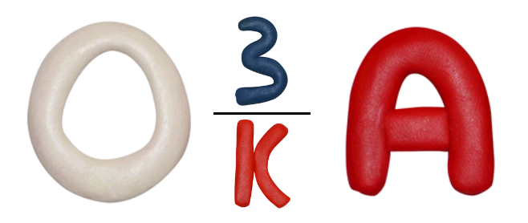
Ознака

Slide 56
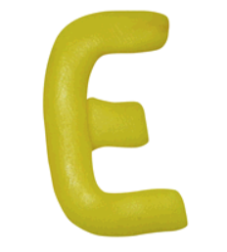
Просте число

Slide 57
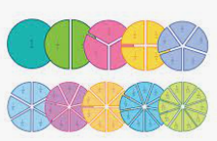
ДРОБОВІ ЧИСЛА І ДІЇ З НИМИ

Slide 58
Дріб

Slide 59
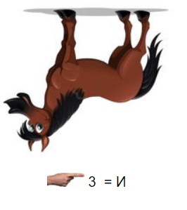
Чисельник

Slide 60
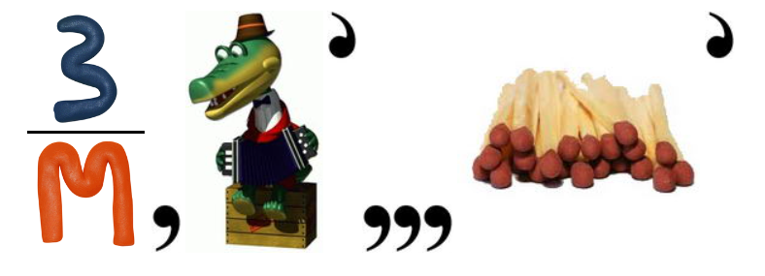
Знаменник

Slide 61
Правильний дріб

Slide 62
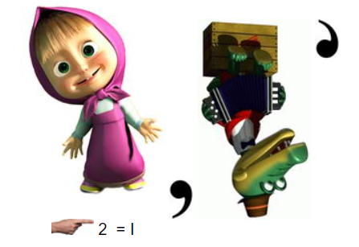
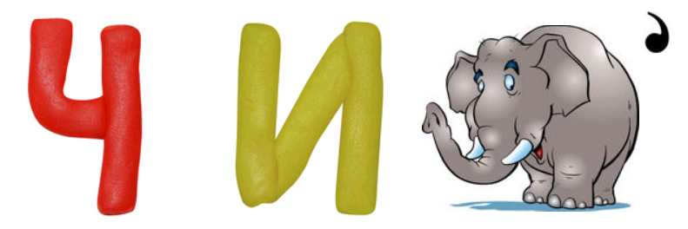
Мішане число

Slide 63
Спільний знаменник

Slide 64
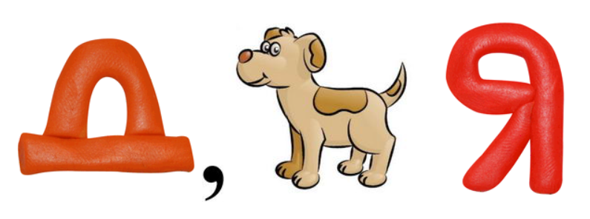
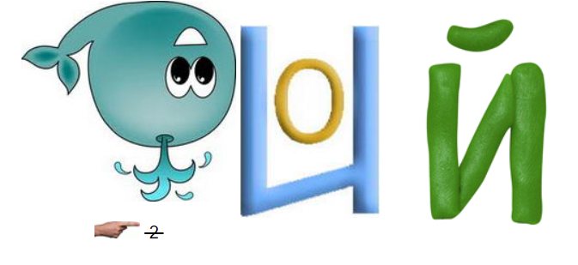
Десятковий

Slide 65
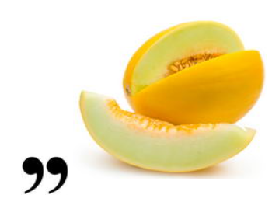
Порівняння

Slide 66
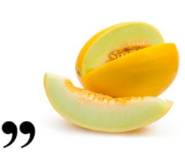
Округлення

Slide 67
Середнє арифметичне

Slide 68
The end !

